Slide 1


WIND_POWER
_MONITORING
BY FELIPHE ARAÚJO DOS SANTOS

Slide 2
TÓPICOS
SOBRE A ENERGIA EÓLICA
INTODUZINDO O DATASET
CONSULTAS

Slide 3
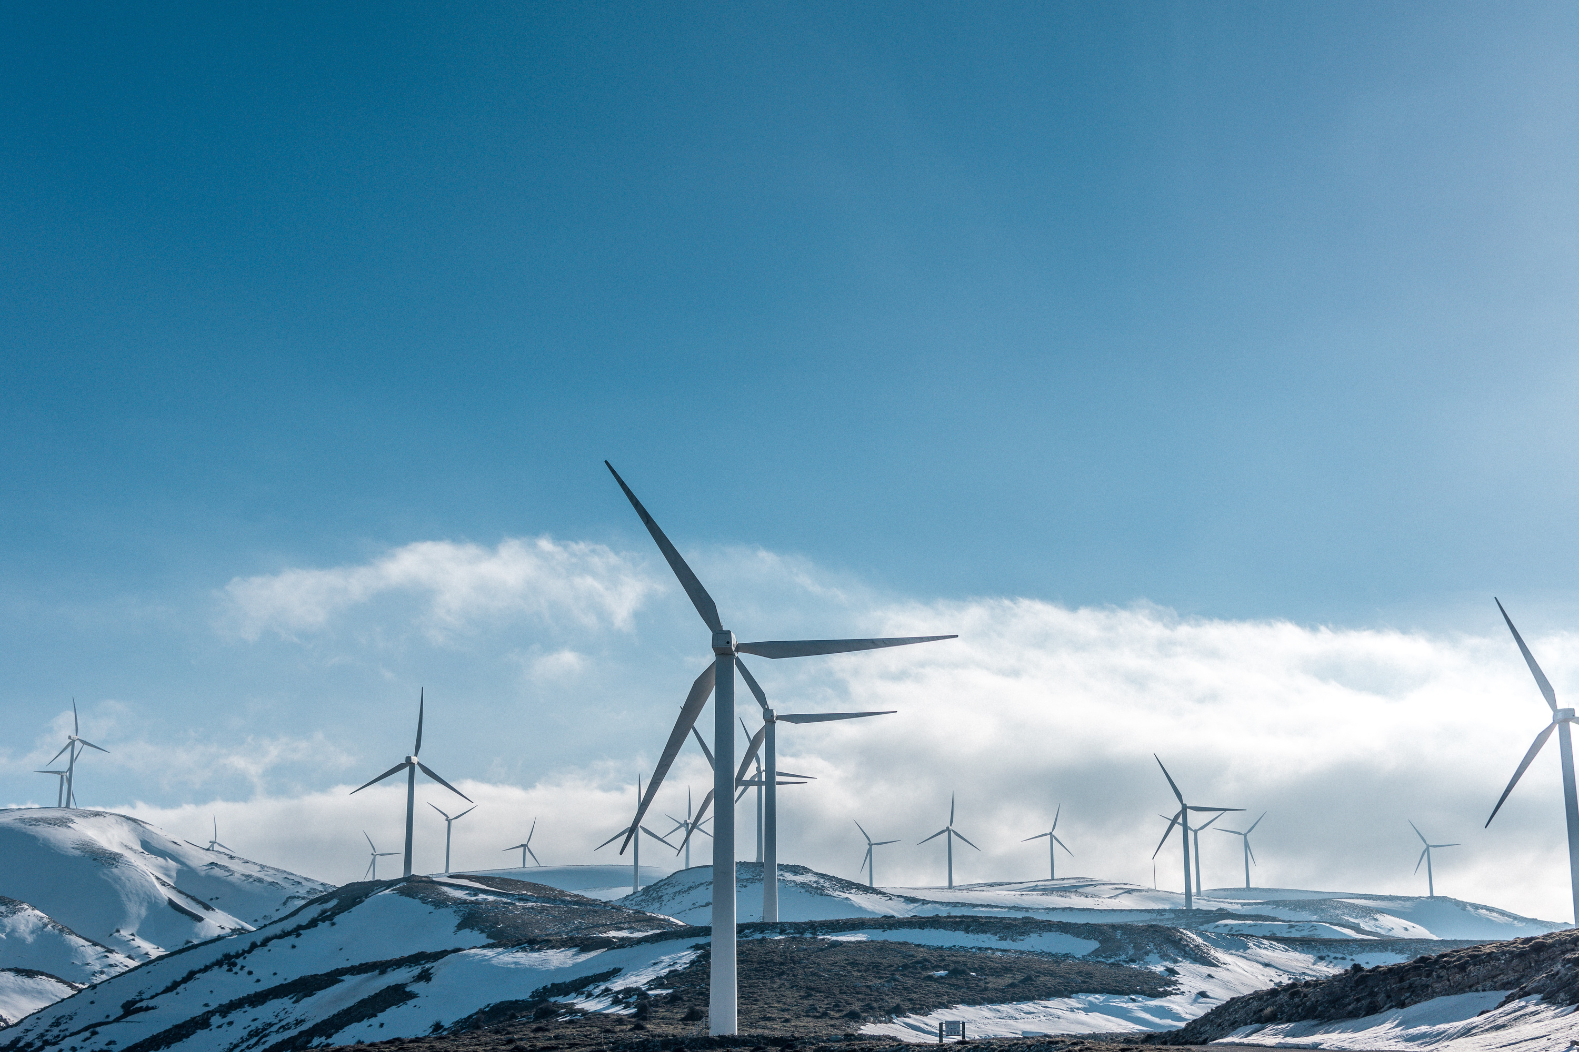
ENERGIA EÓLICA
É um tipo de energia gerada por meio da força dos ventos que movimentam turbinas, transformando a energia mecânica em energia elétrica.

Slide 4
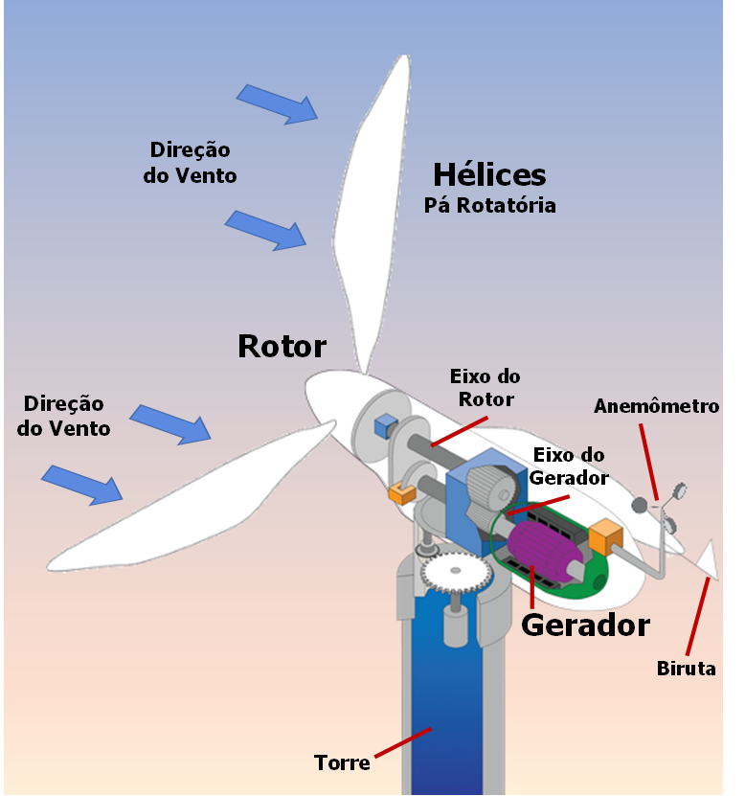

Slide 5
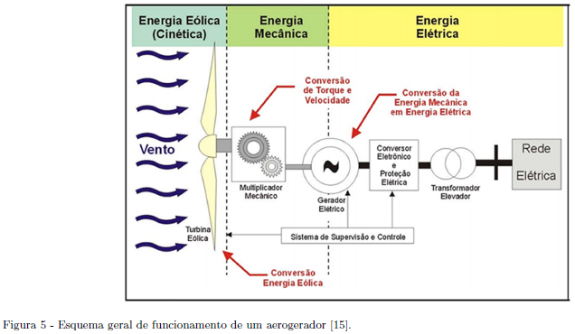

Slide 6
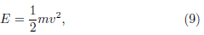
A energia cinética do vento é transformada em energia mecânica e posteriormente em energia elétrica
Logo quanto mais energia cinética, maior o potencial de energia elétrica

Slide 7
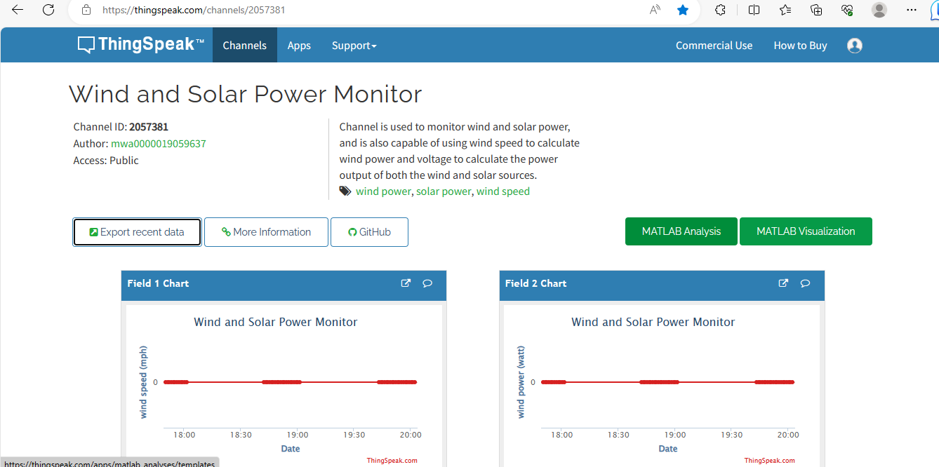
Sobre o dataset...

Slide 8
select * from wind_power.autogen.wind_power
1) Relação entre velocidade do vento e potencia gerada
2) analise da velocidade do vento ao longo do dia
3) análise do dia com maior geração
4) análise do dia com menor geração
5) geração média de potencia ao longo do tempo
6) geração média no dia 23t

Slide 9

DÚVIDAS ?

